Slide 1
Система мотивации к изучению языков
К. пед. н., Агафонова Кристина Евгеньевна

Slide 2
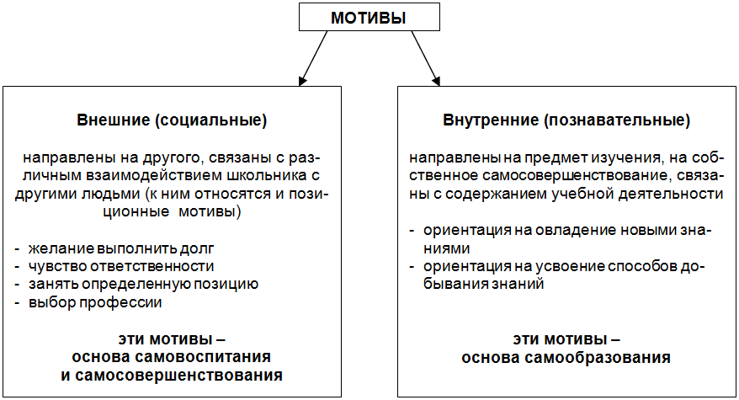
Мотивация учебной деятельности и ее виды

Slide 3
Как сплотить онлайн-группу?
Узнайте больше о каждом обучающемся!
Используйте игровые технологии!
Расскажите о себе!
Во время занятий акцентируйте внимание студентов на их именах, на общих интересах у разных студентов, а также на уникальности каждого из них!
Снимите все технические трудности на первом занятии!

Slide 4
Индивидуализация обучения
Коммуникативный подход к обучению РКИ – это обучение общению через общение на основе коммуникативно-речевой ситуации, максимально приближенной к естественным условиям, на основе учета индивидуальных особенностей студентов, особенностей их родного языка и культуры
Принцип учета индивидуально-психологических особенностей личности – основополагающий в методике РКИ
Индивидуальные образовательные траектории

Slide 5
«Безграмотными в 21 веке будут не те, кто не умеет писать и читать, а те, кто не умеет учиться, разучиваться и переучиваться» Э. Тоффлер, философ, социолог, футуролог
Образовательные индивидуальные траектории
Коллаборация «множества знаний»
Преобладание интерактивных методов обучения
Наставничество и сотрудничество со студентами. Преподаватель может выступать в качестве помощника, координатора и наставника.
Воспитание культуры непрерывного обучения

Slide 6
Интерактивные методы на занятиях по РКИ
групповая и парная работа
создание речевых ситуаций.
ролевые и дискуссионные игры
кейс-метод и метод проектов
ментальные карты, мозговые штурмы
облака слов и использование инфографики
работа со скрытыми смыслами в пословицах, метафорах, мемах и т.д.
просмотр и обсуждение видеофильмов, прослушивание аудиоматериалов

Slide 7
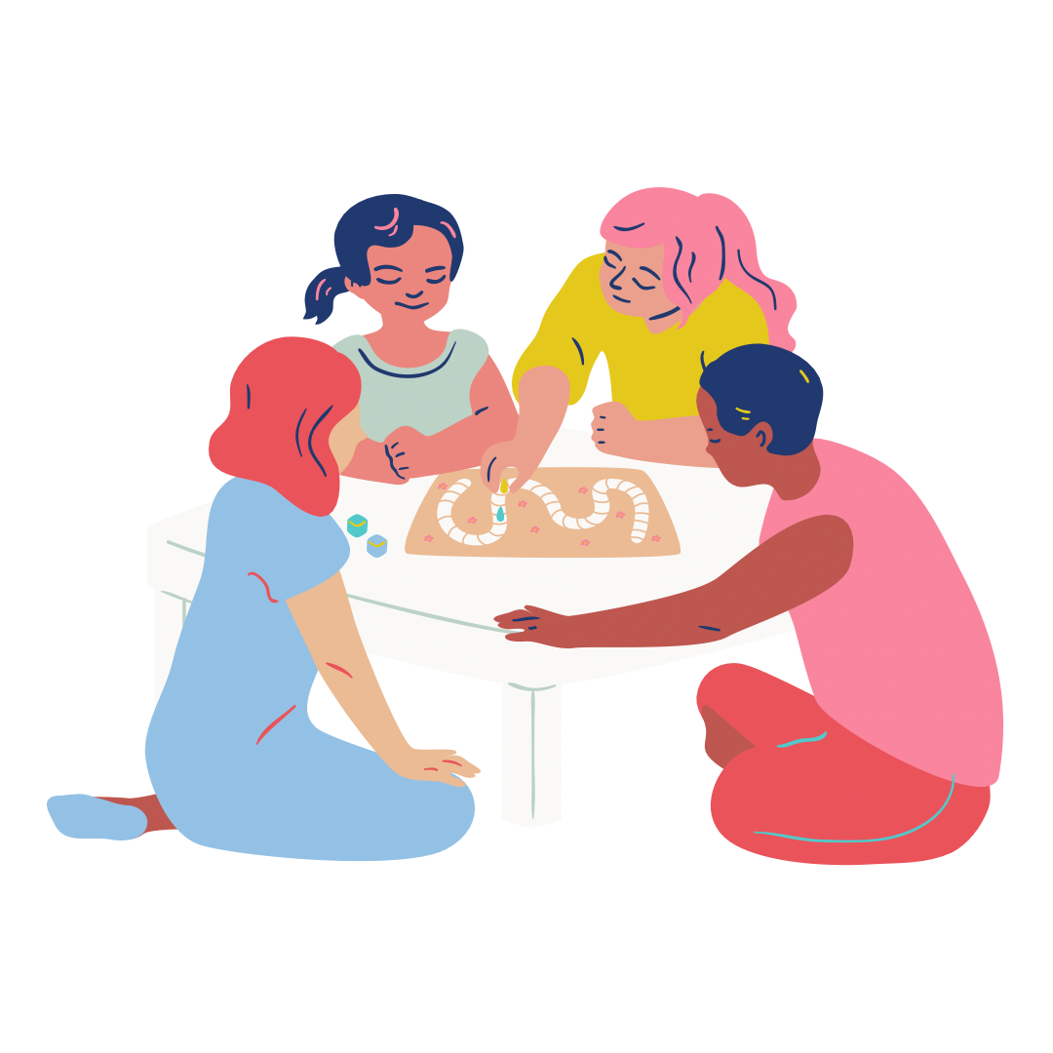
Геймификация
Геймификация (от англ. gamification, игрофикация) - в широком смысле понимается как использование игровых методов для решения задач, возникающих в рамках неигровых процессов,
в педагогике это применение игровых механик в образовательном процессе.

Slide 8
Основные вызовы преподавателя РКИ
Удерживание внимания на онлайн-занятиях;
Индивидуальная работа на занятиях;
Использование современных цифровых образовательных ресурсов;
Использование игровых технологий на занятиях;
Частая смена деятельности на занятии и форм усвоения материала;
Использование интерактивных методов.

Slide 9
Приглашаем всех желающих на обучение в Учебный центр русского языка МГУ
СТАНЬТЕ ДИПЛОМИРОВАННЫМ ПРЕПОДАВАТЕЛЕМ РКИ:
1
Дистанционный курс по общей методике РКИ
Дистанционная программа «Методика преподавания РКИ»
Диплом о профессиональной переподготовке
350 часов
45 000 РУБ.
2
Дистанционный курс «Цифровые технологии в преподавании РКИ»
Удостоверение о повышении квалификации
72 часа
12 000 РУБ
3
Дистанционный курс «Читаем, пишем, говорим, слышим: взаимосвязанное обучение видам речевой деятельности»
Удостоверение о повышении квалификации
230 часов
15 000 РУБ

Slide 10
Приглашаем всех желающих на обучение в Учебный центр русского языка МГУ
СТАНЬТЕ ДИПЛОМИРОВАННЫМ ПРЕПОДАВАТЕЛЕМ РКИ:
4
Дистанционный курс «Методика преподавания РКИ детям»
Диплом о профессиональной переподготовке
350 часов
40 500 РУБ
5
Очный курс по общей методике РКИ
Очная программа «Методика преподавания русского языка как иностранного»
Диплом о профессиональной переподготовке
350 часов
45 000 РУБ

Slide 11
Спасибо за внимание!

